Slide 1
HTMLの歴史
HTML
誕生
HTML2.0
HTML3.2
HTML4.0
1989年
スイス CERN研究所にて
バーナーズリー氏
膨大な研究論文を効率よく
管理したい
1995年
見栄えに関する
機能はあまりない
1997年
ブラウザメーカ独自の
機能を取り込む
1997年
論理構造と
見栄えの分離
XHTML1.0
XHTML1.1
2000年
2001年
HTML4.01
HTML5.0
1999年
HTML4.0の不具合を
修正
2014年10月
よりセマンティックなマークアップ
Notes:
セマンティックとは（引用：IT用語辞典 BINARY）
セマンティックとは、一般的には「意味」や「意味論」に関することを指す語である。IT用語としては、コンピュータに文書や情報の持つ意味を正確に解釈させ、
文書の関連付けや情報収集などの処理を自動的に行わせる技術について用いられる語である。

Slide 2
HTMLのバージョン
HTML4.01
XHTML1.0
HTML2.0
HTML2.X
Strict
Strict
XHTML1.1
HTML3.2
Transitional
Transitional
Frameset
Frameset

Slide 3
HTMLとXHTMLの記述について
HTML | XHTML
タグや属性を大文字で記述しても良い <BODY> <body> | タグや属性は必ず小文字で記述 <body>
空要素の記述方法 <hr> <br> | 空要素の記述方法 <hr /> <br />

Slide 4
DOCTYPE宣言について
バージョン | DTD文の記述 | 備考
HTML4.01 Strict （厳密型） | <!DOCTYPE html PUBLIC "-//W3C//DTD HTML 4.01//EN" "http://www.w3.org/TR/html4/strict.dtd"> | HTML4.01で推奨されている要素名や属性名だけを使ってWebページを作成する場合に使用
HTML4.01 Transitional （移行型） | <!DOCTYPE html PUBLIC "-//W3C//DTD HTML 4.01 Transitional//EN" "http://www.w3.org/TR/html4/loose.dtd"> | ストリクトに加えて、推奨されていない要素名や属性名を使ってWebページを作成する場合に使用
HTML4.01 Frameset | <!DOCTYPE html PUBLIC "-//W3C//DTD HTML 4.01 Frameset//EN" "http://www.w3.org/TR/html4/frameset.dtd"> | フレームを使用
XHTML1.0 Strict （厳密型） | <!DOCTYPE html PUBLIC "-//W3C//DTD XHTML 1.0 Strict//EN" "http://www.w3.org/TR/xhtml1/DTD/xhtml1-strict.dtd"> | XHTML1.0で推奨されている要素名や属性名だけを使ってWebページを作成する場合に使用
XHTML1.0 Transitional （移行型） | <!DOCTYPE html PUBLIC "-//W3C//DTD XHTML 1.0 Transitional//EN" "http://www.w3.org/TR/xhtml1/DTD/xhtml1-transitional.dtd"> | ストリクトに加えて、推奨されていない要素名や属性名を使ってWebページを作成する場合に使用
XHTML1.0 Frameset | <!DOCTYPE html PUBLIC "-//W3C//DTD XHTML 1.0 Frameset//EN" "http://www.w3.org/TR/xhtml1/DTD/xhtml1-frameset.dtd"> | フレームを使用
HTML5 | <!DOCTYPE html >

Slide 5
文字コードについて
文字コード | metaタグの記述 | 備考
UTF-8 | <meta http-equiv="Content-Type" content="text/html; charset=utf-8"> <meta charset="utf-8"> | 現在主流となる文字コード
Shift_JIS | <meta http-equiv="Content-Type" content="text/html; charset=Shift_JIS"> | 以前の主流
EUC-JP | <meta http-equiv="Content-Type" content="text/html; charset=euc-jp> | Webプログラムで使用されることが多かった

Slide 6
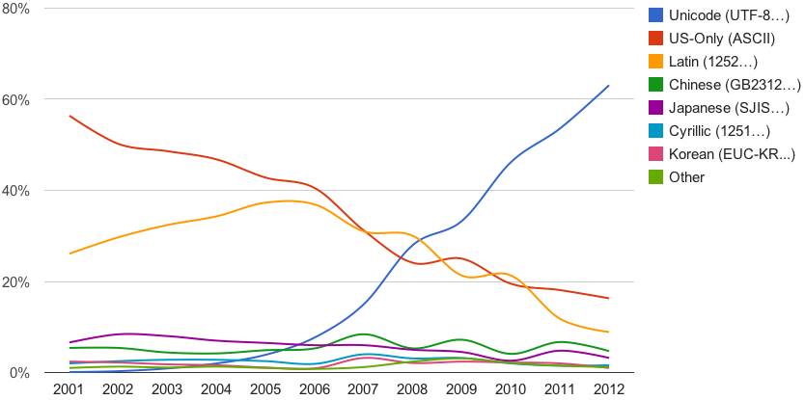
文字コードについて
世界のWebサイトにおいて、UTF-8の文字コードで作成されているものが60%を超えた
「Official Google Blog」
http://googleblog.blogspot.jp/2012/02/unicode-over-60-percent-of-web.html

Slide 7
【演習】使われているバージョンの調査
企業名 | バージョン | 文字コード
NEC | HTML5 | UTF-8
日本IBM | XHTML 1.0 Strict | UTF-8
日立製作所 | HTML5 | Shift_JIS
トヨタ | HTML5 | UTF-8
本田技研 | HTML4.01 Transitional | UTF-8

Slide 8
HTML5により新しく追加された主要タグ
追加された主要タグ | マークアップできる情報
<article> | 単体で配信可能な完結したコンテンツ
<aside> | 補足や関連情報
<nav> | サイトの主要なナビゲーション
<section> | 汎用的なセクション
<header> | ページのヘッダー部
<footer> | ページのフッター部
<small> | 但し書きや注釈（コピーライト 警告や免責など）
<figure> | 図表
<figcaption> | 図表のキャプション
<time> | 日時（コンピュータやブラウザが理解できるように日時を示す）

Slide 9
要素・タグ・属性
<p>テキスト</p>
要素
開始タグ
終了タグ
<a href=”http://example.com/”>テキスト</a>
属性
属性値

Slide 10
見出し・段落・リスト
文書構造を作る重要な要素
見出し要素・・・<h1>見出し</h1> <h1>が最上位の見出し <h6>が最下位の見出し
階層を意識してマークアップする
段落要素 ・・・<p>コンテンツ</p> 文章のひとかたまり（パラグラフ）
リスト要素 ・・・
<ol>
<li>リスト1</li> <li>リスト2</li>
</ol>
<ul>
<li>リスト1 </li> <li>リスト2 </li>
</ul>
コンテンツをグループ化して、箇条書きにする

